Slide 1
Индивидуальный план развития и жизнеустройства ребенка(ИПРЖУ)-
элемент системы преобразований
в учреждении
заместитель директора по УВР
ГУ ЯО « Рыбинский детский дом»
Ильина Елена Николаевна
2022г

Slide 2
481 Постановление РФ от 1 сентября 2015 г.
«О деятельности организаций для детей-сирот и детей,
оставшихся без попечения родителей»:
1. Дети помещаются под надзор в организации для детей-сирот временно, на период до их устройства на воспитание в семью, в случае, если невозможно немедленно назначить им опекуна или попечителя
2. В целях обеспечения и защиты прав и законных интересов детей,
в том числе права жить и воспитываться в семье, организацией для детей-сирот составляется индивидуальный план развития и жизнеустройства ребенка, который утверждается соответствующим актом органа опеки и попечительства и пересматривается не реже одного раза в полгода

Slide 3
Вызовы 10-летия детства (Указ Президента РФ 2018-2027 )
Изменение состава детей в детских учреждениях, в т.ч. дети с множественными нарушениями развития
Вторичные отказы из замещающих семей, в т.ч. отказы родственных опекунов зрелого возраста.
Жестокое обращение в кровных семьях в отношении детей
Недостаточная эффективность работы учреждений профилактики сиротства и поддержки семьи и детей.

Slide 4
Трудности внедрения
Сопротивление и формализм
Отсутствие единого подхода у специалистов к планированию, принятию коллегиального решения
Несогласованные цели, непринятые членами коллектива ценности
Общие, нечеткие формулировки задач
Нерезультативные формы и методы работы
Смешивание и дублирование функционала, где каждый сам определяет участие в процессе, зоны ответственности

Slide 5
Проблематика-новая реальность
Дети в учреждение размещаются временно
Множественность задач
С чего начинать работать? Как планировать время?
В основном подростки/ОВЗ/сиблинги
Ещё один новый документ? Зачем?
КТО, ГДЕ, СКОЛЬКО И КАК ДОЛЖЕН РАБОТАТЬ С СЕМЬЁЙ? С КАКОЙ? ГДЕ РЕСУРС? У КОГО ОТВЕТСТВЕННОСТЬ?
От меня ничего не зависит…

Slide 6
Задачи определены государством:
Каждый ребенок должен жить и воспитываться в семье
Подготовка к самостоятельной жизни

Slide 7
Цель/задачи при составлении ИПРЖУ
Собрать всю информацию о ребёнке и его окружении
Проследить в хронологическом порядке основные события в жизни ребенка, учесть данную информацию в планировании
Выявить проблемы в развитии
Определить приоритетность решения задач
Определить сильные и слабые стороны ребенка
Увидеть и зафиксировать динамику изменений в одном документе
Объединить ресурсы для оказания помощи ребёнку и согласовать все действия
Определить требования о необходимых условиях для устройства конкретного ребенка в определенную семью.
Сформулировать рекомендации для потенциальной семьи
Оказать реальную помощь конкретному ребёнку

Slide 8
КРОМЕ ТОГО
Инструмент контроля и мониторинга для руководителя учреждения:
консолидация информации от всех специалистов
оценка динамики развития ребенка
оценка постановки задач
(анализ и выводы о том, какую работу, как, какие специалисты, в какие сроки провели с ребёнком, её эффективность)

Slide 9
Кому это надо?
ИПРЖУ обеспечивает преемственность и непрерывность работы с ребёнком, благодаря механизму передачи документа по маршруту «организация – органы опеки – замещающая семья -служба сопровождения».
Появляется информация о проведенной реабилитационной работы в вашем учреждении, о ресурсах ребенка, о возможных рисках при воспитании и пр.

Slide 10
Кто все эти люди?
Воспитатель
Социальный педагог
Врач
ИПРЖУ
Психолог
Логопед/
дефектолог
ПДО

Slide 11
Цель/задачи/логика/смысл работы по разделу:
Анализ и исследование факторов и условий жизни ребёнка
Определение зон развития, рисков и ресурсов при работе с ребенком
Определение задач и приоритетов планирования на 6 месяцев, исходя из индивидуальных проблем, потребностей, уровня здоровья и развития ребенка;

Slide 12
Каждый должен «есть свою морковку»
РАСПРЕДЕЛЕНИЕ РОЛЕЙ И ФУНКЦИОНАЛА
СПЕЦИАЛИСТОВ

Slide 13
Описание адаптационного периода. Воспитатель:
описание
стратегии адаптации;
степени понимания происходящего ребёнком (что говорит о событиях прошлого/настоящего/будущего);
отношения ребенка к кровной семье/приёмной (в случае вторичного отказа) в настоящее время;
отношения к правилам/режиму дня/поручениям/обязанностям/может ли действовать по инструкции;
особенностей выстраивания отношения с внутренним наставником;
освоение бытовых навыков;
способы решения возникающих проблем (как реагирует на стрессовые ситуации, говорит ли о трудностях;
способы выстраивания отношений (взрослые/сверстники/старшие дети/младшие, есть ли друзья);
наличие увлечений (знает ли свои сильные стороны, проявляет ли самостоятельность?);
отношение к школе (выполнению дом. заданий), учителям;
особые потребности в условиях проживания/режима дня/питания/организации сна и т.п.;
предварительная оценка зон развития (Колесо развития);

Slide 14
Описание адаптационного периода Психолог:
Состояние ребёнка в условиях кабинета психолога(преобладающее настроение, особенности вступления в контакт, чувство безопасности, уровень тревожности);
Особенности привязанности (возможные проявления в поведении);
Способность различать, называть чувства и эмоции, умение выражать и контролировать)
Особенности самооценки, мотивации, влечений;
Особенности познавательной сферы (при отсутствии заключений ПМП, дефектолога, логопеда)
Отношение к кровным родственникам и близким людям (в т.ч. приёмным, в случае вторичного отказа);
Особенности представлений о жизни в семье (для определения сроков подготовки ребёнка к передаче в семью: кровную/приёмную);
Особенности травмирующего опыта и влияние его на поведение;

Slide 15
Описание адаптационного периода Социальный педагог:
причины размещения ребёнка в учреждении;
информация о родственных связях ребёнка (родители, братья/сёстры и возможности их поддержания), наличии устойчивых социальных связей, уровне образования, особенностей жизни в кровной семье (последствия, влияющие на поведение);
информация ПМПК (особые условия организации процесса обучения);
Описание процесса адаптации ребёнка в школьном коллективе, взаимоотношений с учителями, сверстниками (проблематика включения в социальную среду);
информация об оценке классным руководителем особенностей учебной деятельности (индивидуальных особенностей);
информация о возможности возвращения в кровную семью/под опеку/
родственникам/близким;
положение дел по выплатам/пособиям/льготам.

Slide 16
Описание адаптационного периода
Врач (медицинский работник):
актуальное состояние физического развития, здоровья;
наличие хронических заболеваний;
особенности влияния заболевания на поведение;
особые потребности в организации лечения, оздоровления/профилактики;
организация питания, сна. Физиологические потребности возраста;
потребность в дополнительных исследованиях, медицинских мероприятиях, ресурсах (привлечении внутренних и внешних специалистов).

Slide 17
Описание адаптационного периода Педагог дополнительного образования:
творческие предпочтения, потенциальные возможности и потребности ребёнка;
уровень удовлетворённости, самооценки, способность видеть свои успехи и гордиться собой;
проявления самостоятельности;
уровень внимания, усидчивости, включенности в творческий процесс;
способность планирования деятельности, самоконтроль;
умение действовать по инструкции, алгоритму;
умение решать поставленные задачи, начинать и заканчивать работу;
особенности коммуникации, речевой и двигательной активности.

Slide 18
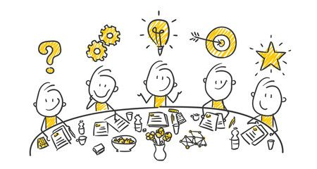
Коллегиальное решение принимается на основании информации, полученной от всех специалистов.
Приоритетные задачи решаются в первую очередь.

Slide 19
ЦЕЛИ
СПОСОБЫ ПОСТАНОВКИ ЗАДАЧ

Slide 20
Обязательные условия составления ПЛАНА
PRO-ребёнка, а не про специалиста
Лаконично, понятно, без специфических терминов
Ставить конкретные, достижимые цели, Формулировать задачи исключая широкое толкование
Помним про приоритеты!

Slide 21
Колесо развития

Slide 22
СОЦИАЛЬНОЕ РАЗВИТИЕ
Усвоение, переработка и реализация социального опыта в процессе общения и взаимодействия с отдельными людьми и группами, формирование социальных качеств индивида в результате его социализации и воспитания.

Slide 23
СОЦИАЛЬНОЕ РАЗВИТИЕ
Пример: Формирование уверенного поведения
Проявлять инициативу, идти на контакт
Соблюдать правила и нормы
Демонстрировать позитивное поведение
Просить/принимать помощь
Говорить нет
Доносить/аргументировать информацию до других

Slide 24
СОЦИАЛЬНОЕ РАЗВИТИЕ
ПРИМЕР:Управление финансовыми средствами
Планировать бюджет/выделять главное
Пользоваться банковской зарплатной/кредитной картой(понимать %, ставки, сроки и т.д.)
Читать и понимать договоры
Оплачивать счета различными способами и вовремя
Платить налоги (пеня)
Обращаться за льготными выплатами/получать их
Понимать «цена-качество»

Slide 25
НРАВСТВЕННОЕ РАЗВИТИЕ
Формирование ценностно-смысловой сферы личности, способности сознательно выстраивать и оценивать отношение к себе, к другим людям, к обществу, к государству, к миру в целом на основе общепринятых моральных норм и нравственных идеалов, ценностных установок.
Нравственные ценности и убеждения, принципы и нормы составляют духовное ядро, основу личности.

Slide 26
НРАВСТВЕННОЕ РАЗВИТИЕ
Пример: Важность человеческих отношений
Понимать значение/отличие понятий(отношения, забота, отзывчивость, чуткость)
Видеть/замечать проявления….
Анализировать ситуации….
Высказывать отношение….
Пример: Чувство патриотизма
Понимать значение/содержание понятия…
Высказывать/замечать чувство гордости за поступки, действия , проявления
Приобщаться к проектам, конкурсам, делам (каким)

Slide 27
ЭМОЦИОНАЛЬНОЕ РАЗВИТИЕ
Особенности определения и понимания эмоций, обусловливающие специфику эмоционального реагирования в различных социальных контекстах.
Процесс, в ходе которого человек
становится хозяином своих эмоций

Slide 28
ЭМОЦИОНАЛЬНОЕ РАЗВИТИЕ
Формирование эмоционально-волевой сферы
Целеустремленность-ставить/достигать/планировать цели
Самостоятельность-принимать решения, не перекладывать ответственность
Решительность-принимать обдуманное решение
Настойчивость-умение добиваться поставленной цели, преодолевая трудности
Выдержка/самообладание-умение владеть собой, своими действиями и внешним проявлением эмоций, контроль эмоций
Дисциплинированность-осознанное подчинение
своего поведения определенным нормам
Смелость-готовность и умение бороться, преодолевать трудности и опасности на пути к достижению цели

Slide 29
ЭМОЦИОНАЛЬНОЕ РАЗВИТИЕ
Пример: Принятие/осознание своих чувств и эмоции
Выделять СЕБЯ из мира людей ( какой я, мои особенности, чувства, эмоции, желания,…)
Составить алфавит чувств и эмоций
Называть чувства и эмоции
Контролировать чувства и эмоции
Слушать себя (внутреннее состояние, опасения, желания)

Slide 30
ИНТЕЛЛЕКТУАЛЬНОЕ РАЗВИТИЕ
Умение анализировать события и явления, делать самостоятельные выводы и обобщения, владеть и свободно пользоваться словарным богатством языка, запоминать и извлекать из памяти информацию и пр.

Slide 31
ИНТЕЛЛЕКТУАЛЬНОЕ РАЗВИТИЕ
Организация систематической познавательной деятельности
Формулировать и задавать вопросы
Проявлять активность/инициативность
Искать/фильтровать нужную информацию(какую)
Способность к рассуждениям
Наблюдать
Делать выводы
Выделять главное
Связно излагать свои мысли

Slide 32
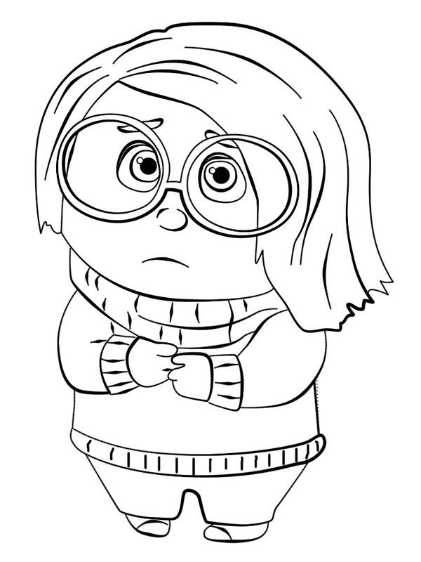
ЗПР
10 лет
2 класс
3 недели
Боится мужчин
Есть подозрение на сексуальное насилие
Неполная семья
Бабушка 82года
Мама ОРП
Проводит время в одиночестве
Говорит, что мама заберёт
По заявлению соседей – угроза жизни и здоровью
Друзей нет
Контактна со взрослыми
Слабое зрение
Н .кошмары
Крики во сне
Энурез
Плохо ест
Любит петь
Любопытна
Эмоциональна
Все время ходит в шапке
Катя

